Slide 1




CHÀO MỪNG CÁC EM ĐẾN VỚI BÀI HỌC HÔM NAY!

Slide 2

KHỞI ĐỘNG
ÔN TẬP BÀI CŨ

Slide 3

TRÒ CHƠI
ĐÀO VÀNG

Slide 4
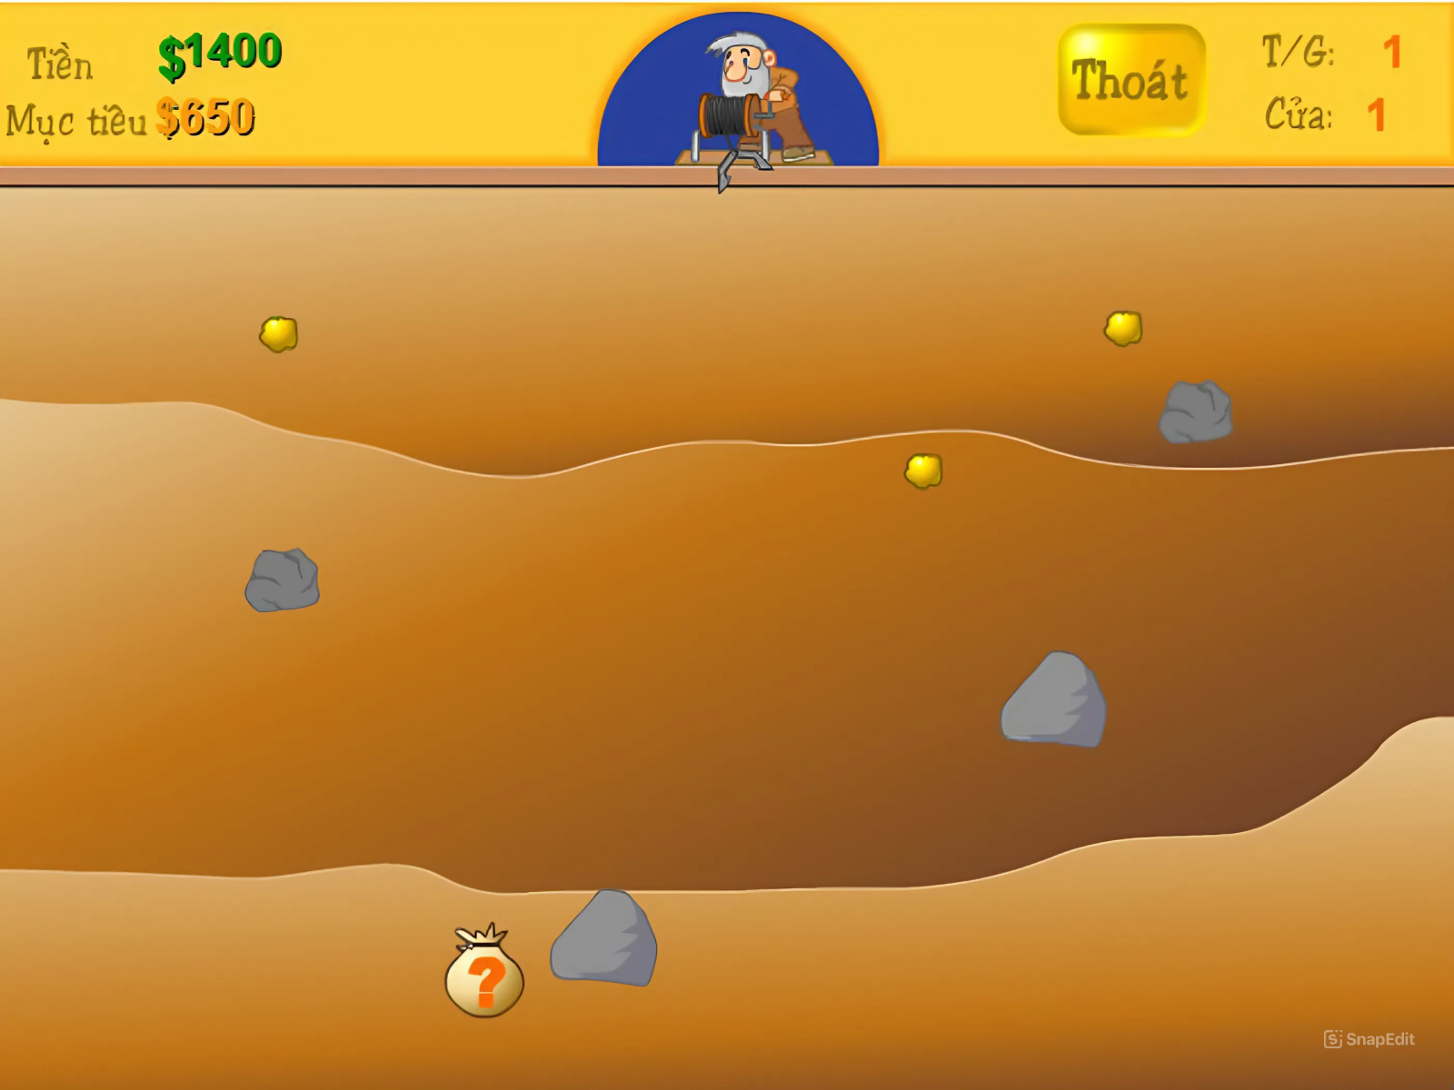




HOÀN THÀNH
10$
20$
50$
150$
150$

Slide 5

Khi chụp X-quang thì liều chiếu được điều chỉnh như thế nào?
Giữ ở mức tối thiểu với yêu cầu cần chụp.

Slide 6
Các mô như thế nào sẽ chặn hầu hết tia X?
Dày, đặc

Slide 7
Điền vào chỗ trống: Chụp X-quang là phương pháp chẩn đoán hình ảnh cho kết quả…trong thời gian…?
nhanh; ngắn

Slide 8
Cơ quan có đặc điểm gì thì chụp X-quang thường có màu đen?
Chứa nhiều không khí

Slide 9
Cùng với chụp X-quang và chụp cắt lớp, siêu âm là một ứng dụng quan trọng trong y học, góp phần không nhỏ cho việc chẩn đoán và điều trị. Vậy cách tạo ra siêu âm và nguyên tắc tạo hình ảnh trong kĩ thuật siêu âm như thế nào?

Slide 10
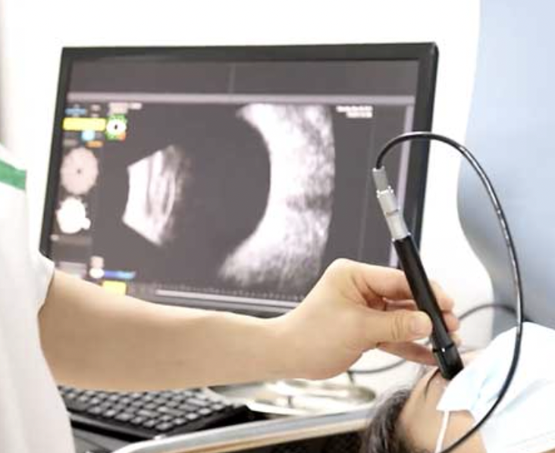
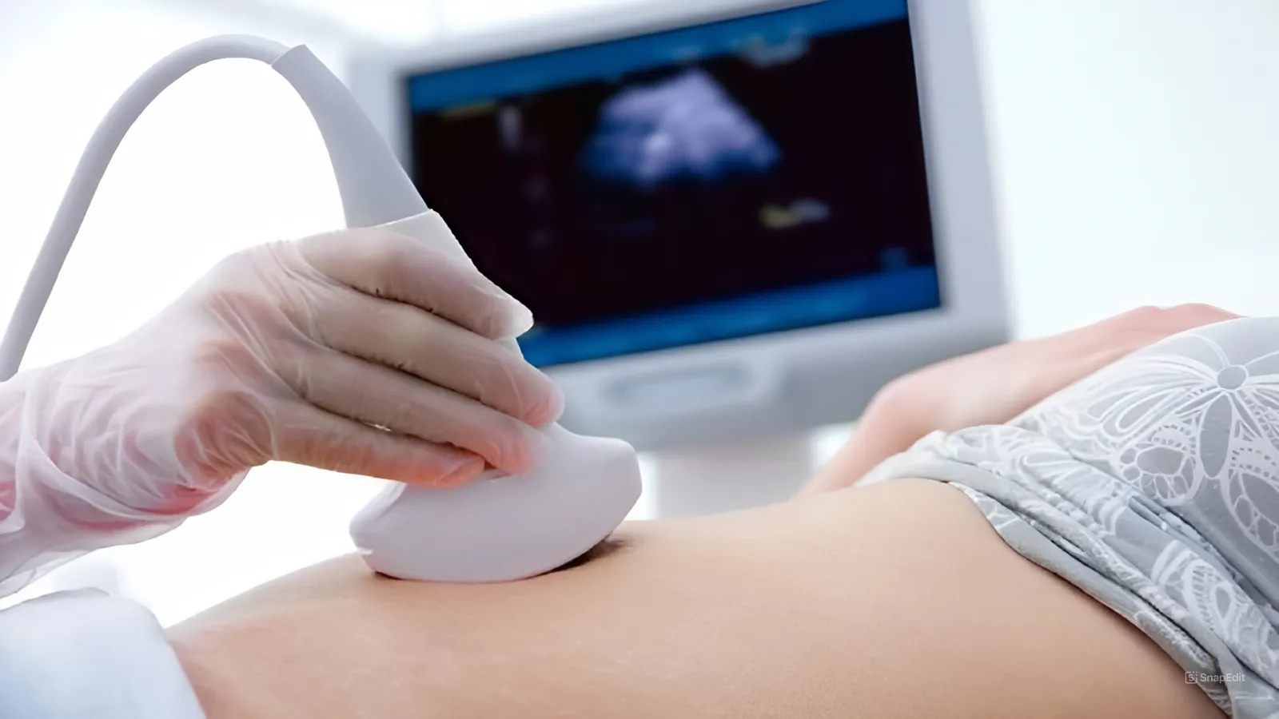
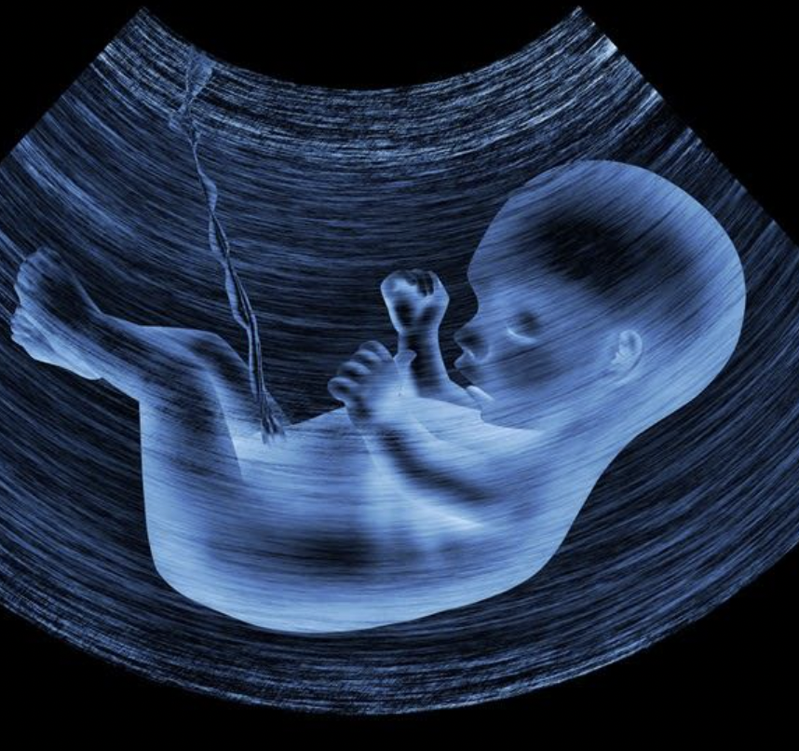
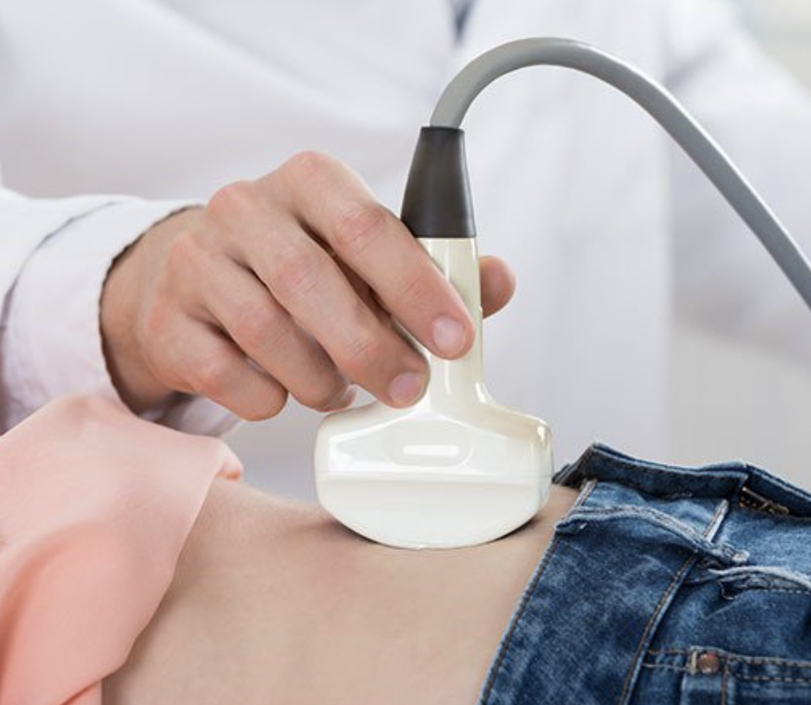
CHUYÊN ĐỀ VẬT LÍ 12 - KNTT
BÀI 7: SIÊU ÂM

Slide 11

I. Siêu âm

Slide 12

Tai người cảm nhận được âm thanh có tần số trong khoảng từ 16 Hz tới 20 kHz. Được gọi là âm thanh nghe được.
Tần số sóng âm nhỏ hơn 16 Hz gọi là hạ âm.
Tần số sóng âm lớn hơn 20 kHz gọi là siêu âm.

Slide 13
Trong các thiết bị y tế
Sóng siêu âm được sử dụng có dải tần cỡ MHz. Tốc độ của sóng siêu âm phụ thuộc vào môi trường mà chúng truyền qua. Tốc độ truyền siêu âm qua mô cơ thể người vào khoảng 1 500 m/s.

Slide 14

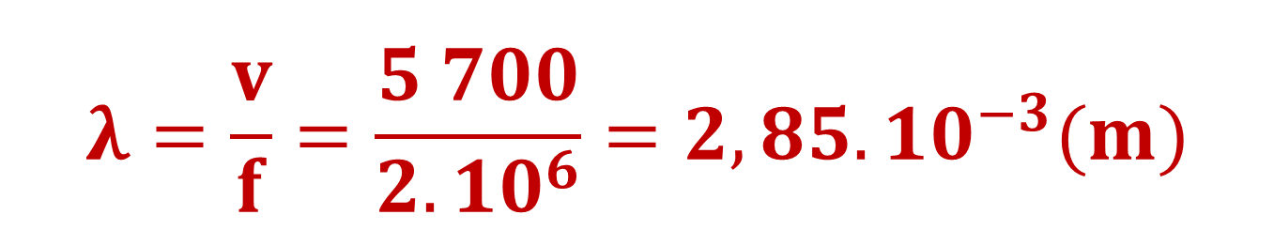
BÀI TẬP NHANH
Bước sóng của sóng âm trong tinh thể thạch anh là:
Tốc độ truyền siêu âm trong thạch anh là 5 700 m/s. Tính bước sóng của sóng siêu âm có tần số 2 MHz trong tinh thể thạch anh.
$$λ=\frac{v}{f}=\frac{5 700}{2.{10}^{6}}=2,85.{10}^{−3}(m)$$

Slide 15

II. Cách tạo ra siêu âm

Slide 16

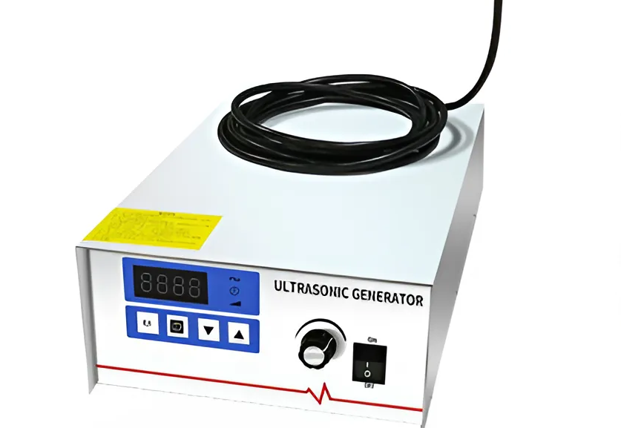
Siêu âm được tạo ra bởi sự rung động âm.
Thông thường siêu âm được tạo ra bằng một bộ biến đổi điện – cơ. Đây là một linh kiện có chức năng biển đổi các dao động thành dao động cơ cùng tần số.

Slide 17
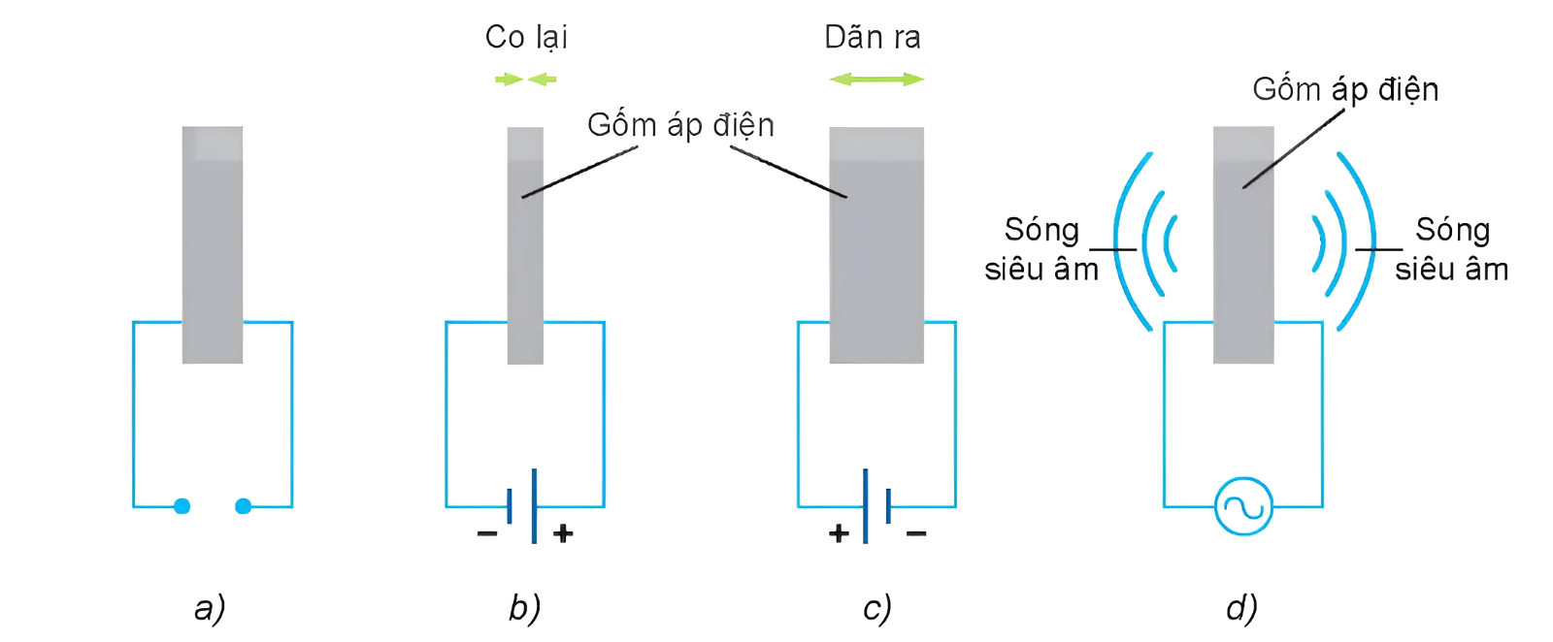
Bộ biến đổi điện – cơ thường làm bằng thạch anh hoặc gốm áp điện. Những vật liệu này có tính chất đặc biệt là bị co dãn khi có điện trường đặt vào.

Slide 18
Nếu đặt một xung điện vào các vật liệu trên thì độ biến dạng của chúng sẽ thay đổi theo tần số xung, nghĩa là chúng đã tạo ra các dao động cơ học. Nếu tần số của xung điện nằm trong dải tần số của sóng âm thì các dao động cơ cũng có tần số này và tạo ra sóng âm.

Slide 19
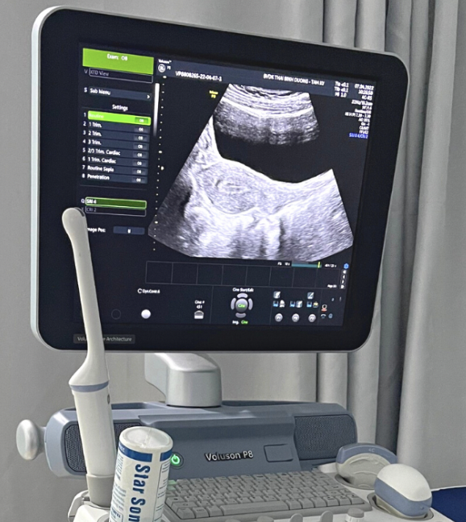
III. Nguyên lí hoạt động của máy siêu âm

Slide 20
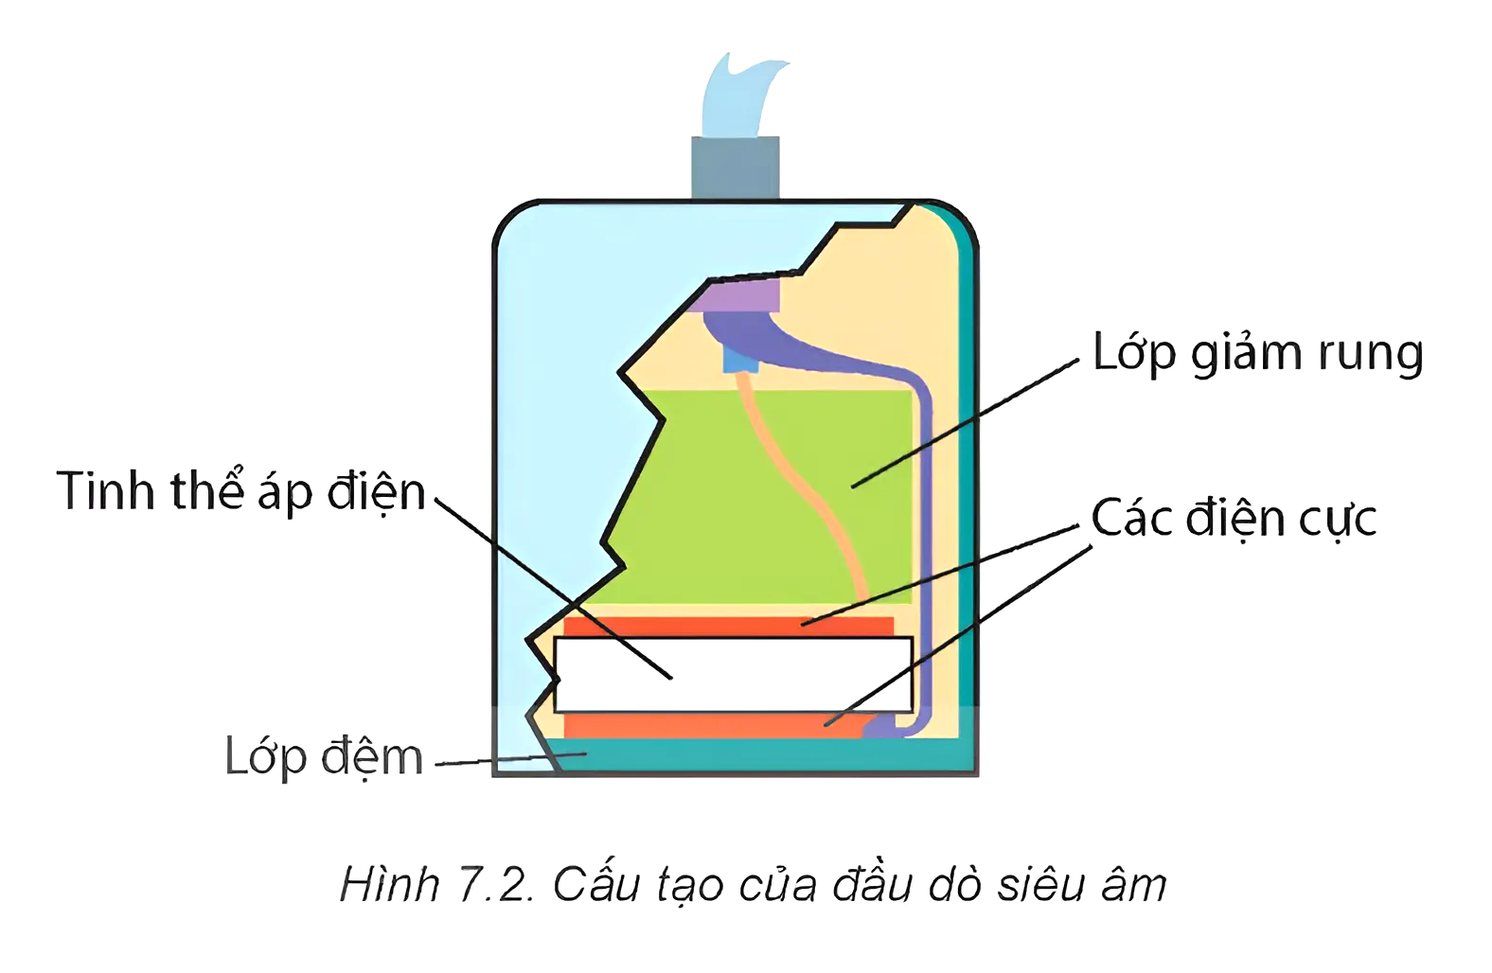


Nguyên lí hoạt động của máy siêu âm là dựa vào định vị bằng sóng siêu âm, thông qua một đầu dò có chức năng phát và thu tín hiệu phản hồi của sóng siêu âm.

Slide 21
Sự chênh lệch cường độ sóng siêu âm phản xạ càng lớn thì hình ảnh thu được càng rõ nét. Điều này cho phép giải thích khi siêu âm thì hình ảnh xương được thể hiện rõ trong khi khó nhìn thấy các mô mềm khác nhau.

Slide 22
PHIẾU HỌC TẬP SỐ 1
CÂU 1
CÂU 2
Giải thích vì sao khi siêu âm da và xương được hiển thị rõ ràng trong khi hình ảnh các cơ quan mềm hơn bên trong cơ thể không được hiển thị rõ?
Giải thích tại sao siêu âm ít được dùng để kiểm tra não.

Slide 23
PHIẾU HỌC TẬP SỐ 1
CÂU 1
CÂU 2
Giải thích vì sao khi siêu âm da và xương được hiển thị rõ ràng trong khi hình ảnh các cơ quan mềm hơn bên trong cơ thể không được hiển thị rõ?
Giải thích tại sao siêu âm ít được dùng để kiểm tra não.

Slide 24
IV. Nguyên tắc tạo hình ảnh siêu âm

Slide 25
HOẠT ĐỘNG NHÓM
- Lớp chia thành 2 nhóm lớn
- Mỗi nhóm nghiên cứu về nguyên lí của một kiểu siêu âm A và B
- Thời gian: 4 phút
- Mỗi nhóm cử đại diện lên trình bày trước lớp.

Slide 26

PHIẾU HỌC TẬP SỐ 2
CÂU HỎI
Giải thích tại sao để kiểm tra thai nhi, người ta sử dụng siêu âm kiểu B chứ không dùng phương pháp chụp X - quang.

Slide 27
PHIẾU HỌC TẬP SỐ 2

Slide 28
IV. Ứng dụng của siêu âm

Slide 29
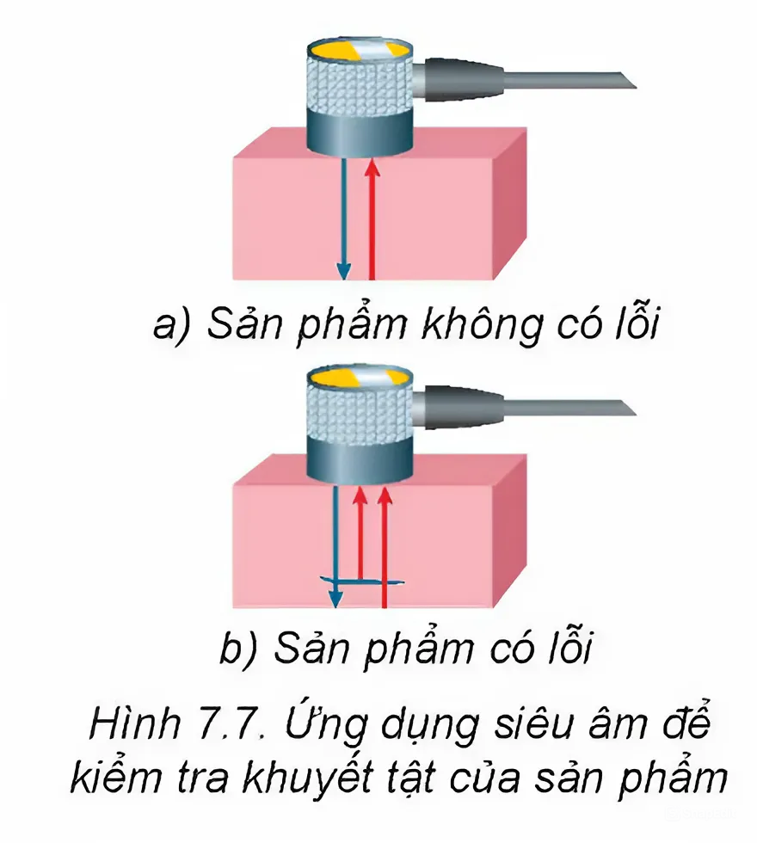
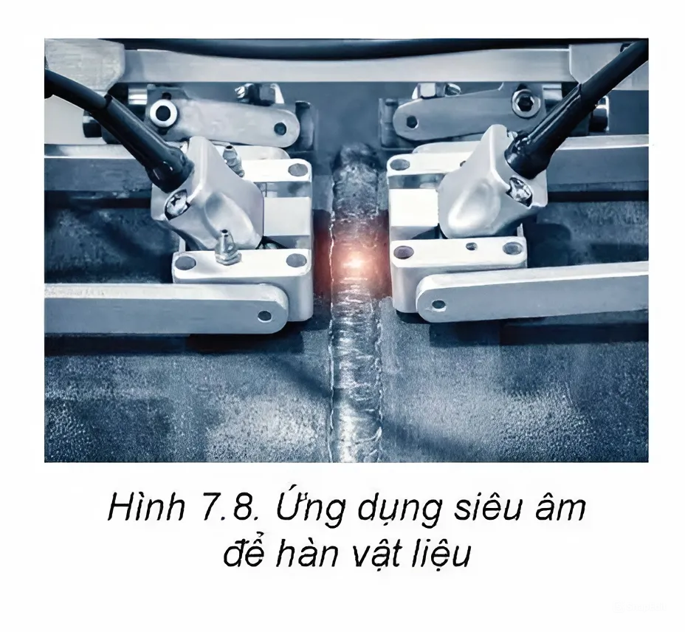
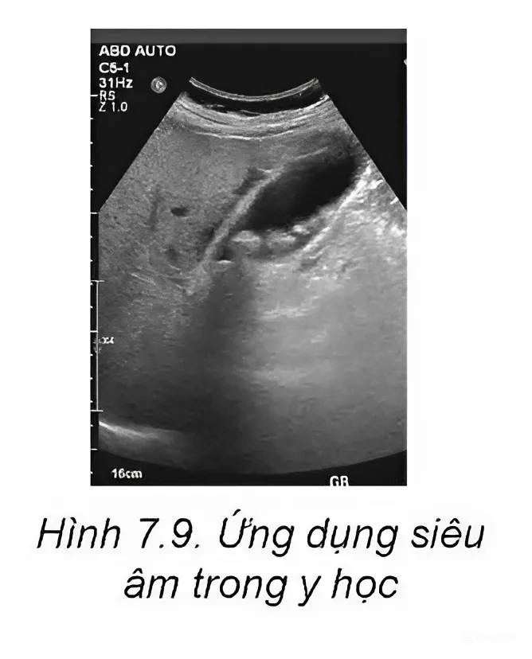
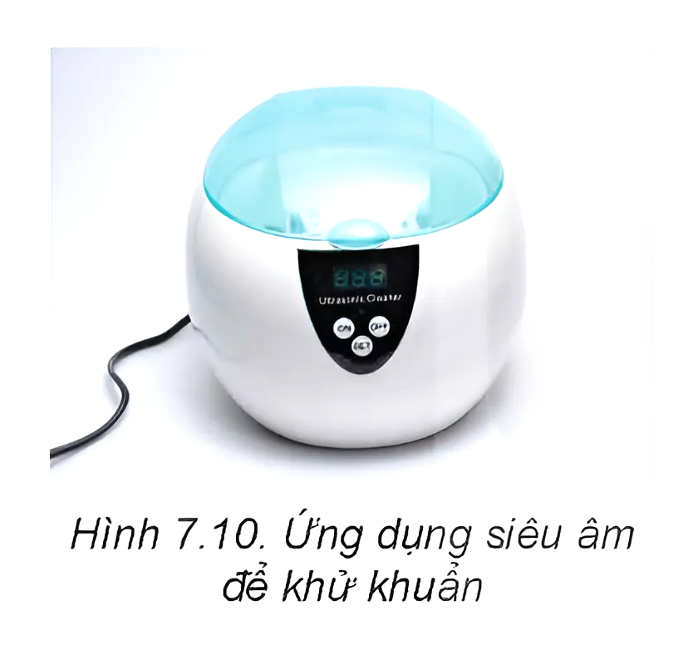
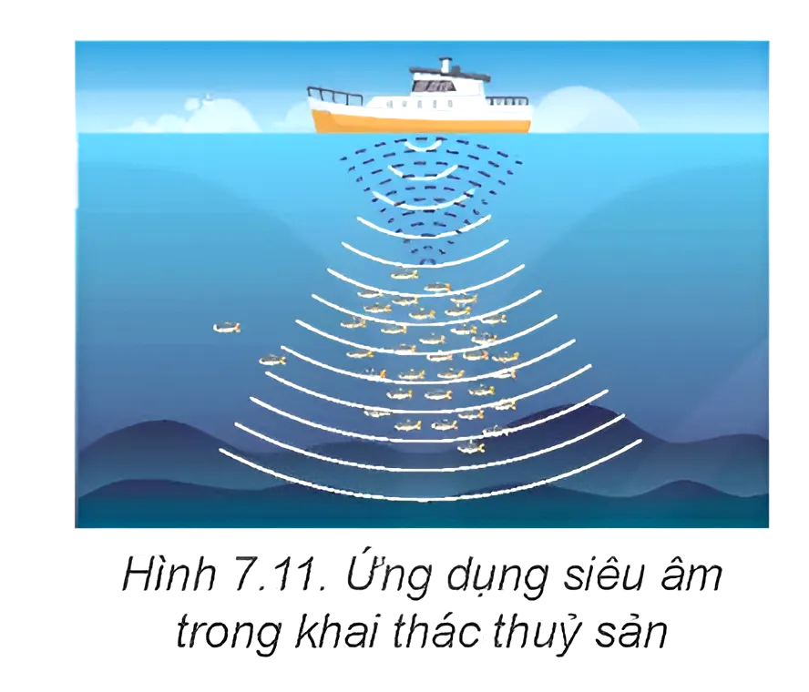
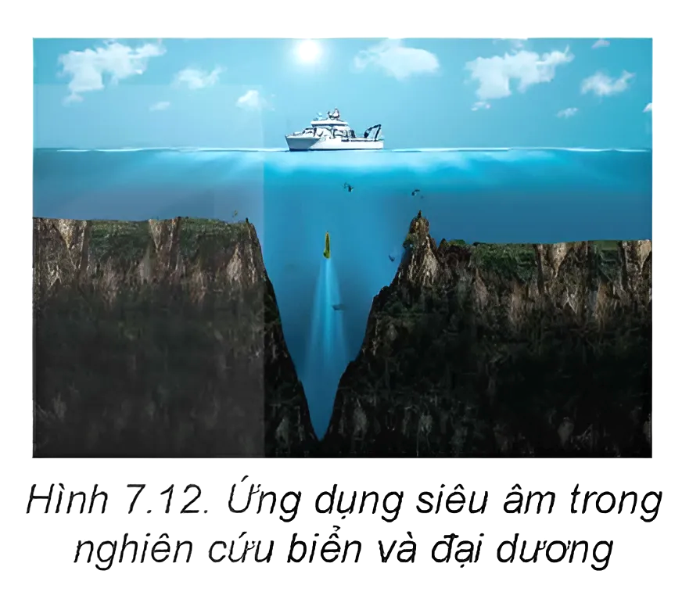

Slide 30

LUYỆN TẬP

Slide 31




Slide 32



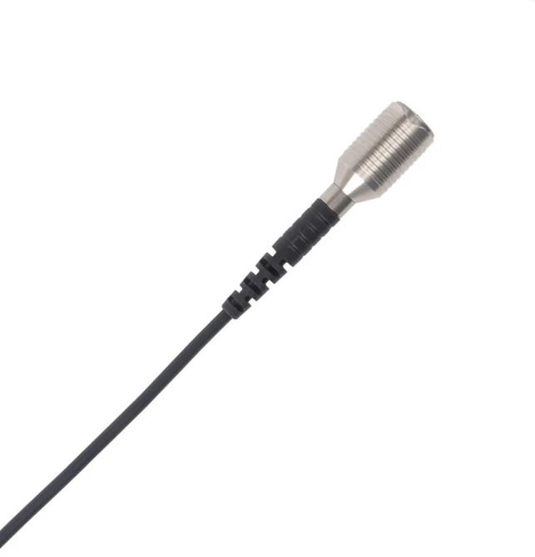



Chúc mừng em được một tràng pháo tay nhé!
Đầu dò thẳng không thích hợp cho siêu âm gì?
Da
Tuyến vú
Tuyến giáp
Tim

Slide 33

9 điểm!
Tần số sóng âm nhỏ hơn 16 Hz gọi là?
Siêu âm
Hạ âm
Âm thanh
Âm tần

Slide 34
Tặng em một thanh Alpenliebe!!
Để kiểm tra thai nhỉ, người ta làm
Chụp X-quang
Chụp CT
Siêu âm kiểu B
Siêu âm kiểu A

